Slide 1
Banco de dados iii aula 09 HAVING
Prof. André Neves

Slide 3
HAVING
É uma condição baseada nas informações de agregação (group by).
Tem função semelhante a do WHERE, mas é aplicada nas funções de agregação.

Slide 4
Preparação do ambiente
DROP DATABASE bd3;
CREATE DATABASE bd3;
USE bd3;

Slide 5
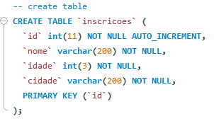
Preparação do ambiente

Slide 6
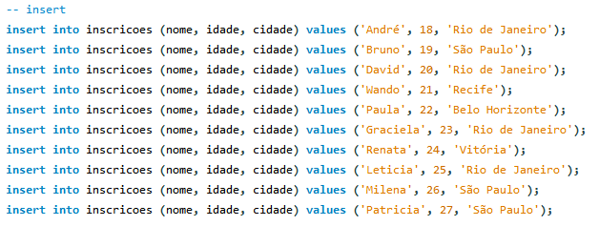
Preparação do ambiente

Slide 7
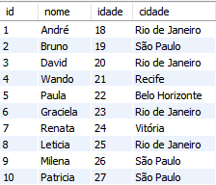
Preparação do ambiente
inscricoes

Slide 8


HAVING
Exemplo: Determinar a quantidade de inscritos por cidade que tenham mais de um inscrito.

Slide 9
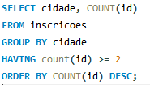

HAVING
Exemplo: Determinar a quantidade de inscritos por cidade que tenham mais de um inscrito.
Ordenando de maior quantidade para menor – decrescente.

Slide 10
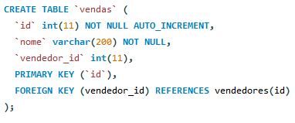
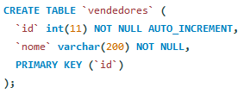
HAVING COM JOIN

Slide 11
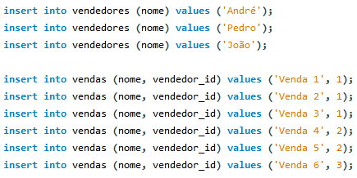
HAVING COM JOIN

Slide 12
HAVING COM JOIN

Slide 13
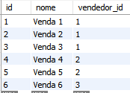

HAVING COM JOIN
vendas
vendedores

Slide 14
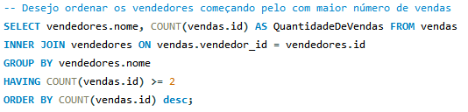

HAVING COM JOIN

